Slide 1
Браузерная квест-игра
The Darkness
by
Logic Legends

Slide 2

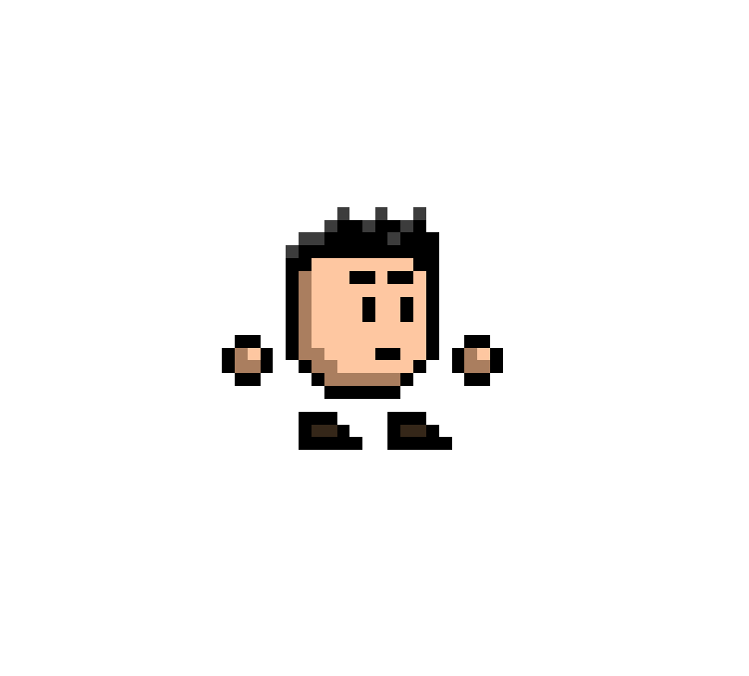
Предисловие
Мальчик Бонифаций всегда был очень любопытным, ничего не боялся, но у него был один очень большой минус. Если ему сказать: “Слабо провести ночь в страшном лесу?”, он реально пойдет и сделает это. Так и произошло. Мальчику было скучно, и он зашел в заброшенный деревянный дом, но пол сломался. Бонифаций упал и потерял сознание…

Slide 3

Сюжет
Герой хочет выбраться из дома, но не знает, как это сделать. Однако по ходу игры он понимает, что нужно решать головоломки, чтобы починить лестницу и выбраться на поверхность, где ему нужно будет продержаться до утра. Дом окружен страшными монстрами, которые чувствуют присутствие персонажа, когда он поднимается на поверхность. Но твари боятся дневного света. Бонифацию нужно дожить до утра, чтобы монстры ушли и он смог выбраться на улицу.

Slide 4

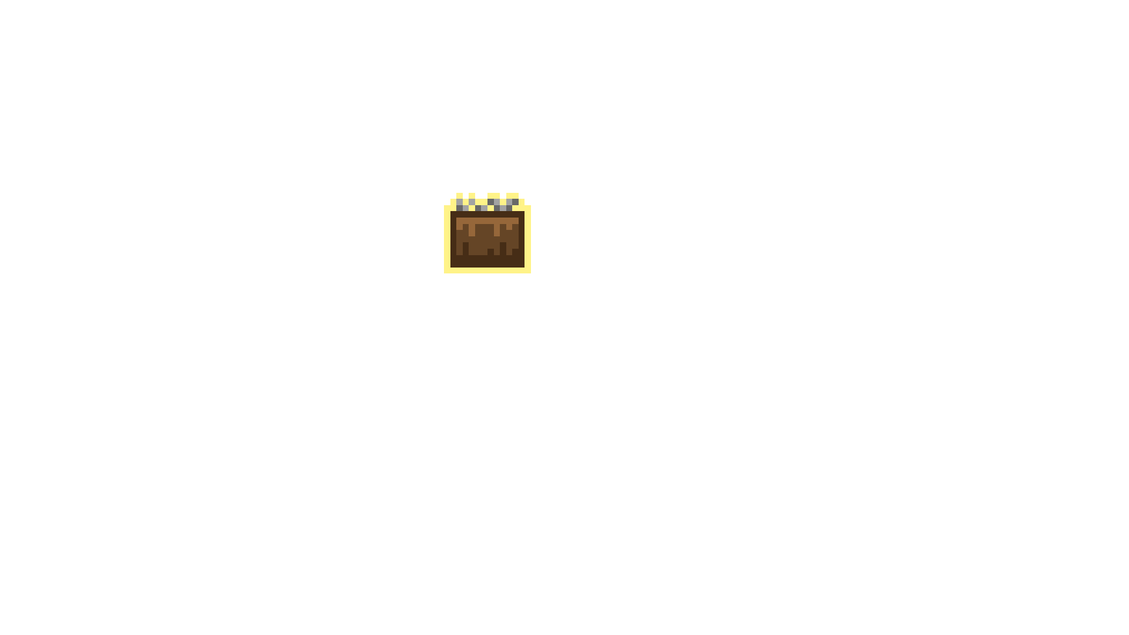

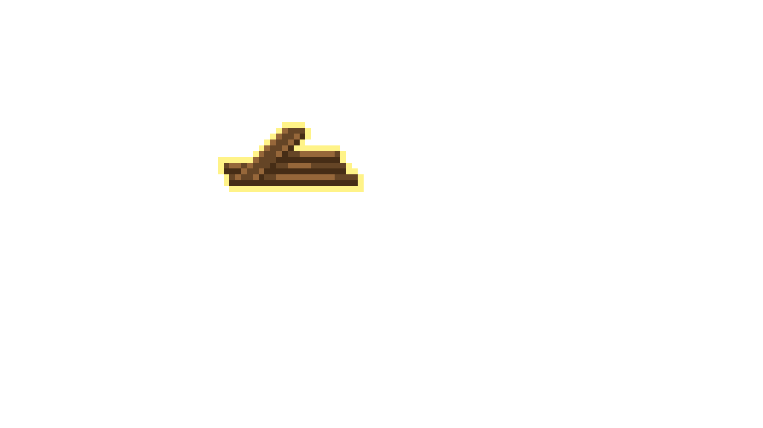
Головоломки
Ключ к победе - пила, молоток и гвозди, которые можно получить, разгадав головоломки для открытия сейфов. С помощью ресурсов пользователь сможет построить лестницу, чтобы пройти на следующий этап с монстрами. Также для прохождения игры в подвале необходимо найти 3 доски, которые в будущем будут использоваться для защиты окон от тварей, нападающих с улицы.

Slide 5
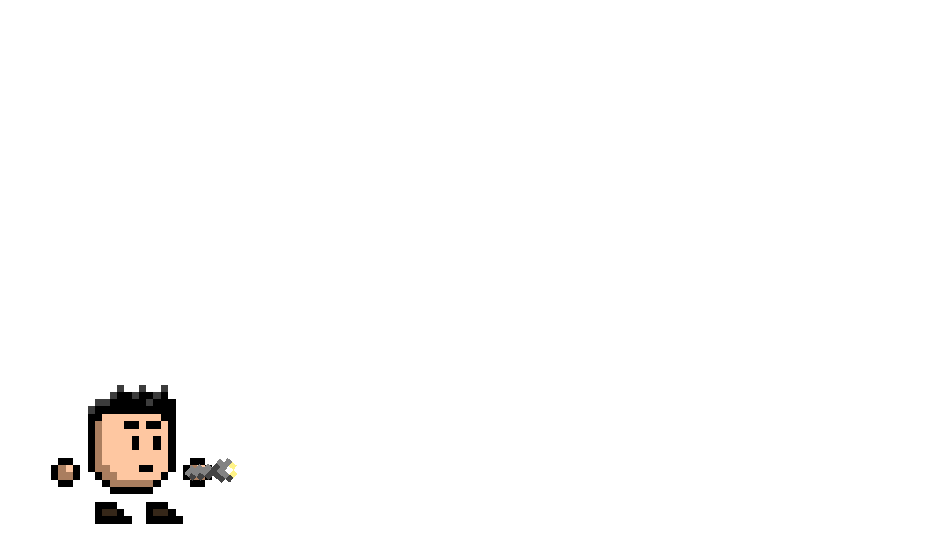
Особенности игры
Эта игра вовлекает пользователя благодаря интересным механикам. В дополнение к этому, действия сопровождаются звуковыми и световыми эффектами, что приводит к полному погружению в игровой процесс.

Slide 6
Игровые механики
Игра включает в себя большой функционал разных механик. Например, одна часть игры представлена как платформер, а другая - как вид сверху. В темноте для разгадки головоломок используется фонарик, двигающийся за курсором. Когда персонаж подходит к предмету, он автоматически подбирается и кладется в инвентарь. Набор верной комбинации чисел приводит к открытию сейфа, внутри которого необходимые инструменты. Чтобы подняться наверх, герой подходит к лестнице, чинит ее нажатием. На последнем уровне Бонифаций застраивает окна, чтобы монстры не пробрались к нему, но через каждые 40 секунд окна рушатся, и если их опять не починить, пользователь проигрывает.

Slide 7
Ссылка на игру
https://logic-legends.itch.io/thedarkness

